Slide 1



T.C. SİİRT ÜNİVERSİTESİ
Farabi Kurum Koordinatörü
Doç. Dr. Saba SAMATYA ÖLMEZ
Farabi Ofis Koordinatörü
Tayfur POLAT

Slide 2
Farabi Değişim Programı
Öğrencilerin bir veya iki yarıyıl süresince kendi kurumları dışında başka bir yükseköğretim kurumunda eğitim ve öğretim faaliyetlerine devam etmelerini amaçlamaktadır. Farabi Değişim Programı, gönüllülük esasına dayanır.
Farabi Değişim Programına katılan öğrencilere karşılıksız burs verilmektedir.

Slide 3
FARABİ DEĞİŞİM OFİSİ
İlan, başvuruların kabulü ve değerlendirilmesi
Teklif çağrısı hazırlama
Bütçelendirme
Raporlama
Dosyalama
İstatistiklerin tutulması
Mali hesapların tutulması

Slide 4
Öğrenciler için Başvuru Koşulları nelerdir?
Öğrenim Durumu | Akademik Ortalama | Sınıf Düzeyi
Önlisans-Lisans | 100'lük sistemde 53,33/100 | Birinci yılını tamamlayanlar | İlk kez yararlanıyor olması
Y.lisans-Doktora | 100’lük sistemde 65/100 | İlk yarıyılını tamamlayanlar
Lisans programlarının hazırlık ve birinci sınıfında okuyan öğrenciler,
Yüksek lisans ve doktora programlarının hazırlık ve bilimsel hazırlık dönemleri okuyan öğrenciler,
Esas eğitime başladıkları ilk yarıyıl için bu programdan yararlanamazlar.

Slide 5
Değerlendirme Nasıl Yapılmaktadır ?
Öğrencilerin tercihleri ve not ortalamaları dikkate alınarak kontenjanlara göre Farabi Kurum Koordinatörlüğünde ön değerlendirme yapılır ve internet sitesinden ilan edilir.
Ön değerlendirme sonuçları anlaşmalı Üniversitelerin Farabi Kurum Koordinatörlüğüne gönderilir
Anlaşmalı Üniversiteler kontenjan ve not ortalamalarına göre (bölüm veya programların görüşleri doğrultusunda) son değerlendirme yapar ve asil liste yi internet sitelerinde ilan eder.

Slide 6
Değerlendirme Sonrası Neler Yapılması gerekmektedir?
Başvurusu kabul edilen öğrenciler bölüm koordinatörleri ile birlikte doldurulan öğrenim protokolü, öğrenci bilgi formu, öğrenci yükümlülük sözleşmesi ve diğer istenen belgeleri doldurarak Farabi Kurum Koordinatörlüğüne teslim eder.
Öğrenciler kendi Üniversitesine öğrenim göreceği döneme ait boş kayıt yaptırır.

Slide 7
Öğrenim Protokolü, bölüm başkanı veya onun görevlendirdiği bölüm koordinatörü danışmanlığında öğrenci tarafından hazırlanan ve değişimi gerçekleştiren yükseköğretim kurumlarının yetkilileri tarafından onaylanan bir belgedir.
Farabi öğrencisinin gideceği Üniversiteden alacağı derslerle öğrenim gördüğü Üniversitedeki derslere karşılık getirilen bir formdur.

Slide 8
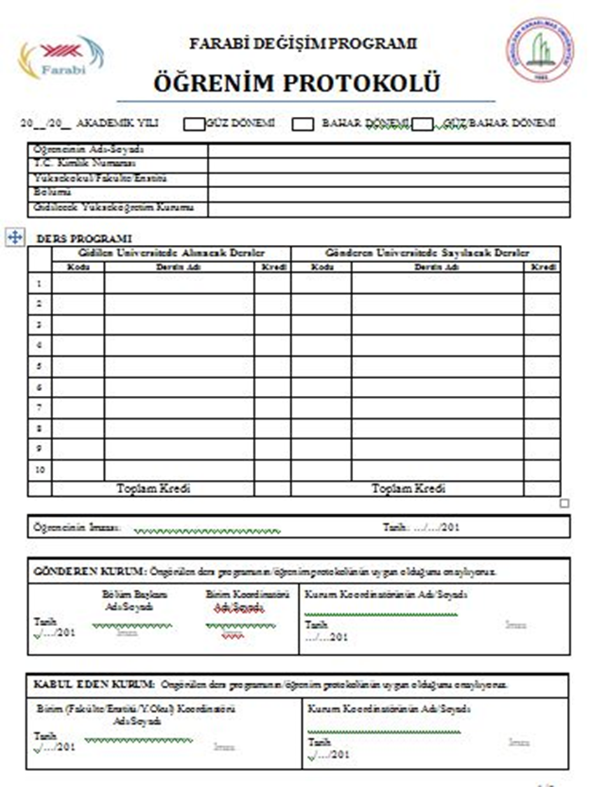

Slide 9
Öğrenim Protokolü nasıl doldurulur?
Öğrenim Protokolünü zorunlu haller dışında her yarıyıl için 3’er nüsha olarak (tüm imzalar tamamlandıktan sonra ikisi gönderen Üniversitede biri de gideceği Üniversitede bulunmak üzere) ayrı ayrı hazırlanır.

Slide 10
Öğrenim protokolünde yer alan alınacak-sayılacak dersler neyi ifade ediyor?
Alınacak dersler kabul eden Üniversitede Farabi öğrenciliğin süresi boyunca alacağın dersleri, sayılacak dersler ise gönderen Üniversitede almakla yükümlü olduğu dersleri ifade eder.
Tüm derslerde krediler belirtilmek zorundadır.

Slide 11
Gönderen üniversitede bir dönem/ bir yılda kaç kredi almak gerekiyorsa en az o kredi karşılığı kadar “sayılacak ders” almak zorunludur.
* Aksi takdirde eksik krediden dolayı öğrenim protokolü imzalanmaz, öğrenci Farabi Değişimi ile gitmek istediği Üniversiteye gönderilmez Dikkat!!!

Slide 12

 | SİİRT ÜNİVERSİTESİ ….... / ….... AKADEMİK YILI ….... DÖNEMİ
 | Gidilen Üniversitede Alınacak Dersler |  |  | Gönderen Üniversitede Sayılacak Dersler
 | Kodu | Dersin Adı | Kredi | Kodu | Dersin Adı | Kredi
1 | GİDİLEN ÜNİVERSİTEDE ALACAĞI DERSLER (En az Sayılacak Derslerin kredisi kadar) |  | EN AZ 19 KREDİ | GÖNDEREN ÜNİVERSİTEDE SAYILACAK DERSLER |  | 19 kredi (30 ECTS/AKTS)
2
3
4
5
6
7
8
9
10
 | Toplam Kredi |  |  | Toplam Kredi

Slide 13

ÖNEMLİ!!!!!
Öğrenim Protokolünde dersler eşleşmelidir.
Bir dersten kalınca, hangi ders veya derslerin alınacağı
Bir dersten geçince, hangi ders veya derslerden geçmiş sayılacağı
Öğrenim Protokolünde açık olarak belirtilmelidir.

Slide 14
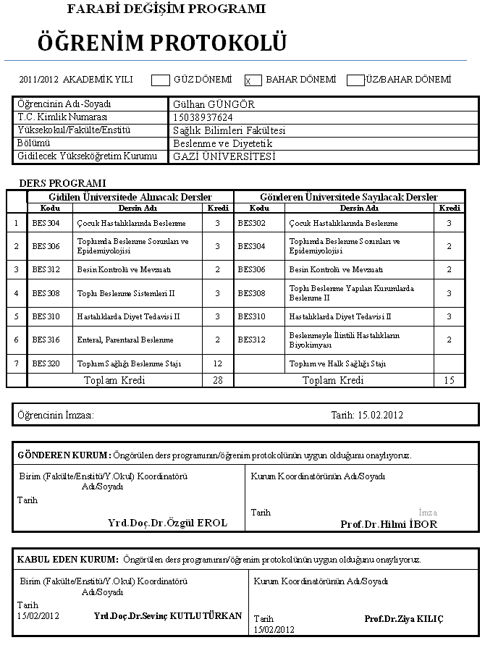

Slide 15
ÖĞRENİM PROTOKOLÜ
Zorunlu durumlarda, Öğrenim Protokolü yıllık da yapılabilir.
Yıllık program uygulayan birimler
Güz/Bahar yarıyıllarında derslerin karşılıklı örtüşmesi
Tek dönemlik fazla kredili bir dersin, gidilen üniversitede 2 döneme yayılmış olması (veya tersi)
I.Dönem 1 kredi eksik, II.Dönem 1 kredi fazla (veya tersi)

Slide 16
 | Gidilen Üniversitede Alınacak Dersler |  |  | Gönderen Üniversitede Sayılacak Dersler
 | Kodu | Dersin Adı | Kredi | Kodu | Dersin Adı | Kredi
1 |  | Analitik Kimya | 4 |  | Analitik Kimya | 6
2 |  | Elektroanalitik | 2
3 |  | Fizikokimya | 6 |  | Fizikokimya | 4
4 |  |  |  |  | Korozyon | 2
5
6 |  | NOT?
7 |  | AĞIRLIKLI
8 |  | ORTALAMA
9
10
 | Toplam Kredi |  | 12 | Toplam Kredi |  | 12

Slide 17
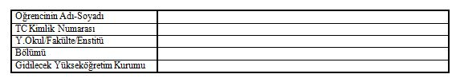
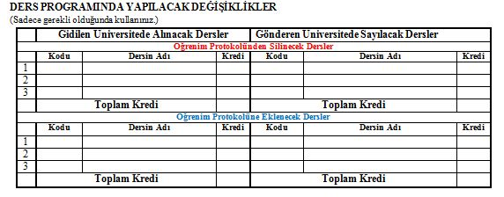
Ekle Sil İşlemleri için yapılması gerekenler

Slide 18
ÖĞRENİM PROTOKOLÜ
Öğrenim Protokolünde
“Sayılacak Dersler”
olarak yazılanlar, karşılığında Alınan Derslerden öğrencinin başarılı olması durumunda; hiçbir koşulda, tekrarlanamaz.

Slide 19
ÖĞRENİM PROTOKOLÜ
Sorunlar
Derslerin denkliği açık değil
Öğrencinin başarı oranını hesaplamak zor
Bölüm Başkanı (2547/Madde 21)
Yetkili imzalar başka sayfada
Yetkili imzaların Yönetmelik’e uygunluğu
(Öğrenci/Bölüm Başkanı/Üst Yönetici veya Farabi Koordinatörü)
Madde 16/(2)
Öğrenim Protokolü

Slide 20
 | SİİRT ÜNİVERSİTESİ ….... / ….... AKADEMİK YILI ….... DÖNEMİ
 | Gidilen Üniversitede Alınacak Dersler |  |  | Gönderen Üniversitede Sayılacak Dersler
 | Kodu | Dersin Adı | Kredi | Kodu | Dersin Adı | Kredi
1 | M202 | Mimari Proje VI | 5 | 302 | Mimari Proje IV | 6
2 | M322 | Kent Kuramları | 2 | 304 | Şehir Bölge ve Planlama İlkeleri | 3
3 |  | Seçmeli | 2 |  | Seçmeli | 3
4 |  | Seçmeli | 2 |  | Seçmeli | 3
5 |  | Seçmeli | 2 |  | Seçmeli (8.yarıyıl) | 3
6 |  | Seçmeli | 2 |  | Seçmeli (8.yarıyıl) | 3
7 |  | Seçmeli | 2
8 |  | Seçmeli | 2
9 |  | Seçmeli | 2
 | Toplam Kredi |  | 21 | Toplam Kredi |  | 21
Yanlış Protokol Örneği

Slide 21
 | SİİRT ÜNİVERSİTESİ ….... / ….... AKADEMİK YILI ….... DÖNEMİ
 | Gidilen Üniversitede Alınacak Dersler |  |  | Gönderen Üniversitede Sayılacak Dersler
 | Kodu | Dersin Adı | Kredi | Kodu | Dersin Adı | Kredi
1 | M202 | Mimari Proje VI | 5 | 302 | Mimari Proje IV | 6
2 | M322 | Kent Kuramları | 2 | 304 | Şehir Bölge ve Planlama İlkeleri | 3
3 |  | Seçmeli 1 | 2 |  | Seçmeli | 3
 |  | Seçmeli 2 | 2
4 |  | Seçmeli 3 | 2 |  | Seçmeli | 3
5 |  | Seçmeli 4 | 2 |  | Seçmeli (8.yarıyıl) | 3
 |  | Seçmeli 5 | 2
6 |  | Seçmeli 6 | 2 |  | Seçmeli (8.yarıyıl) | 3
 |  | Seçmeli 7 | 2
 | Toplam Kredi |  | 21 | Toplam Kredi |  | 21
Düzeltilmiş Protokol

Slide 22
 | SİİRT ÜNİVERSİTESİ ….... / ….... AKADEMİK YILI ….... DÖNEMİ
 | Gidilen Üniversitede Alınacak Dersler |  |  | Gönderen Üniversitede Sayılacak Dersler
 | Kodu | Dersin Adı | Kredi | Kodu | Dersin Adı | Kredi
1 | BİY559 | BİYOTEKNOLOJİ | 3 | BİYO5050 | MİKROBİYAL BİYOTEKNOLOJİ | 3
2
3
 | Toplam Kredi |  | 3 | Toplam Kredi |  | 3
Öğrenci mezun durumunda mı?

Slide 23
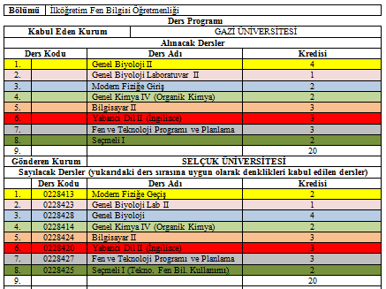
Dersler karşılıklı değil

Slide 24
ÖĞRENİM PROTOKOLÜ
SONUÇ
1.Öğrenim Protokolünde dersler eşleşmelidir.
2. Yetkili imzalar Yönetmelik’e uygun olmalıdır.
3. Bilgisayar ortamında yazılmalıdır.
4. İmzaları da içerecek şekilde, bir sayfa olmalıdır.
5. Ekle/Sil sayfası, ihtiyaç duyulduğunda doldurulmalı ve başlangıçta imzalanarak gönderilmemelidir.

Slide 25
Öğrenim Protokolünü imzalayan öğrenci;
Öğrenci kaydı, ders kaydı ve ekle/sil uygulamasını gidilen Üniversitenin Akademik Takvimi’ne göre yapacağını,
Ders geçme notunun, gidilen Üniversitenin ilgili Yönetmelik hükümlerine göre belirleneceğini,
Kaldığı derslerin karşılığı olan dersleri, kendi Üniversitesine döndüğünde yeniden almak zorunda olduğunu,
Devamsızlıktan kalması halinde, aldığı bursları iade etmeyi,
Disiplin suçları durumunda, gidilen Üniversitenin ilgili Yönetmelik hükümlerinin uygulanacağını
kabul etmiş sayılır.

Slide 26
Değişim dönemi tamamlandıktan sonra neler yapılmalıdır?
Öğrenciler öğrenimlerini tamamladıktan sonra, öğrenci nihai raporunu Farabi Kurum Koordinatörlüğüne teslim etmelidir. (Gidilen Üniversitenin koordinatörlüğü)
Öğrencilerin transkriptlerine göre bölüm aracılığıyla dekanlık/yüksekokul yönetim kurul kararıyla öğrencilerin derslerinin denkliği ve not dönüşümü yapılır ve öğrenci işlerine gönderilir.

Slide 27
Farabi Burs Ödemesi
  Öğrencilerimize Güz döneminde ödenmek üzere Yök tarafından burs verilmektedir. Ödenecek bursun % 70’ lik bölümü belirtilen 4 ay a eşit bölünerek öğrenci hesaplarına Kasım, Aralık, Ocak ve Şubat aylarında aylık olarak yatırılacaktır.
  Kalan %30’luk burs ödemesi ise gitmiş olan bütün öğrencilerin transkriptleri Koordinatörlüğe ulaştıktan sonra Nisan ayı sonunda veya Mayıs ayı başında Güz döneminde alınan derslerden geçme/kalma durumuna göre hesaplanarak ödeme yapılır.
Notes:
YÖK Yürütme Kurulu tarafından yıllık olarak, yükseköğretim kurumlarına yönetmelikte belirtilen esaslara göre ödenek belirlenmesi
Ödenekler belirlenirken değişimin etkin ve verimli kullanılması için öncelikler belirlenmesi ya da protokollerde yol gösterici nitelikte yönlendirmeler yapılması
Ödeneklerin kurumların bankalarda açacakları özel hesaplarda tutulması ve harcanması
Ödeneğin kalemleri: öğrenci değişimi, öğretim üyesi hareketliliği ve değişimin organizasyonu
Yükseköğretim kurumları, Farabi Değişim Programı kapsamında gerçekleştirilecek programlara ilişkin olarak ortak seminerler, ortak derece ve ortak diploma programları gibi değişimi kolaylaştıracak çalışmalar, ortak ders programlarının geliştirilmesi ve uyumlaştırılması, Farabi Değişim Programı kapsamında yer alan faaliyetlerin fiziki ve beşeri altyapısının geliştirilmesi ile Farabi Değişim Programı Kurum Koordinasyon Ofislerinin faaliyetlerinin yürütülmesi gibi değişim organizasyon giderleri için gerekli mal ve hizmet alımlarını özel hesaptan karşılayabilir.

Slide 28

İLETİŞİM
E-Posta:farabi@siirt.edu.tr
Telefon : 0484 212 11 11 - Dahili:3495

Slide 29

Ayırdığınız vakit için teşekkürlerimizi sunarız…
Farabi Değişim Programı Kurum Koordinatörlüğü
“Her insanın başkalarına yol gösterme gücü olmadığı gibi, başkalarını bu şeyleri yapmaya sevk etme (liderlik) gücü de yoktur.”
Farabi

